Slide 1
Intelligens közlekedés
Smart City Meetup
2016 május 25.
Csepinszky András

Slide 2
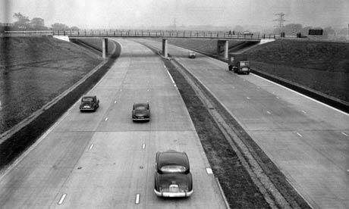
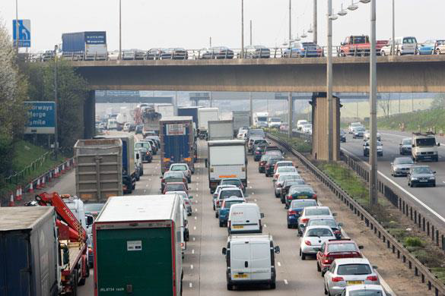
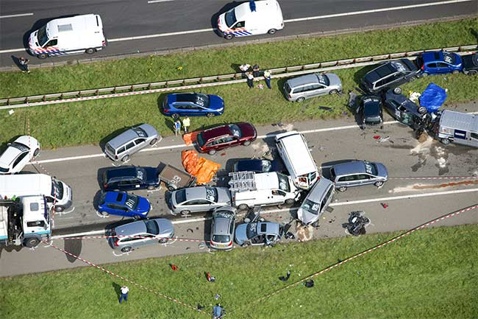
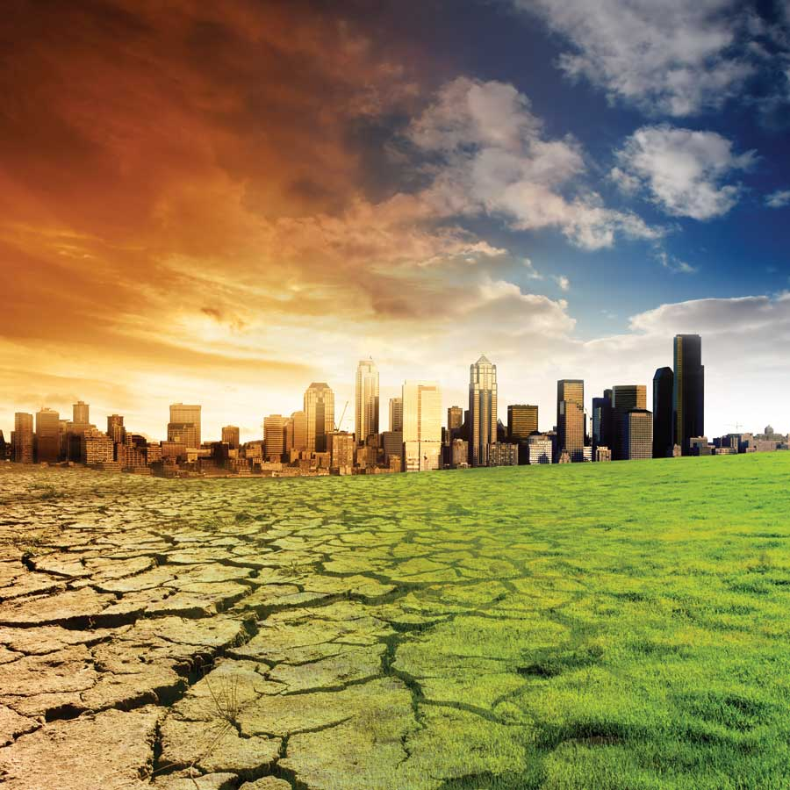
Az utóbbi hatvan évben…
...ilyen következményei vannak.
..ebből…
…ez lett…
...aminek pedig…

Slide 3
A globálisan növekvő szállítási igények…
több járművet
nagyobb úthálózatot
több üzemanyagot
kívánnak.
..de…
van elég helyünk?
rendelkezünk elég erőforrással?
megvannak-e a szükséges feltételek?
…avagy csinálhatnánk-e mindezt...
okosabban
biztonságosabban
környezetbarátabban?
fenntarthatóan?

Slide 4
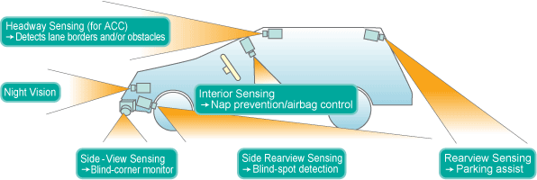
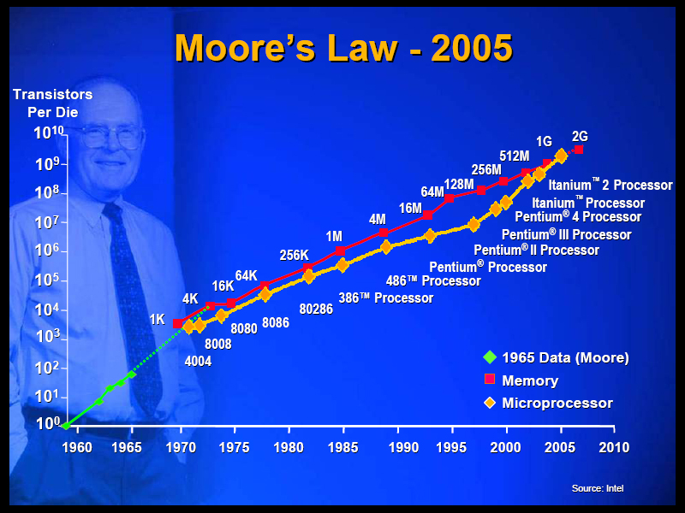
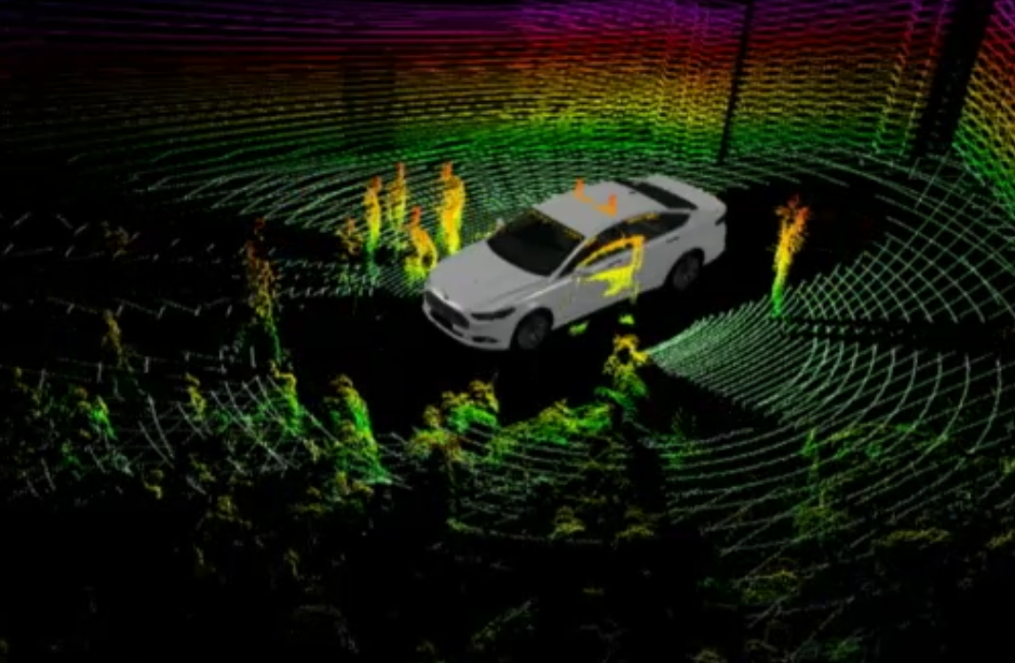
Intelligens Közlekedési Rendszerek
Az IKR segítségével a közlekedés kihasználhatja
a kommunikáció-technológiai forradalom eredményeit,
az információ-technológiai forradalom eredményeit,
az érzékelés-technológiai forradalom eredményeit.

Slide 5
Intelligens Közlekedési Rendszerek
…és mindenki számára elérhetővé tesznek olyan rendszereket, melyek akár csak egy évtizeddel ezelőtt is megfizethetetlenek voltak.
beépített navigációt
valós-idejű közlekedési információkat
valós-idejű utazási információkat
fejlett ADAS rendszereket
automatikus útdíj-fizetést
automatikus segélyhívást
flottakezelés és követés
lopott-jármű követés
Azonban ezek a rendszerek nem képesek egy másikkal együttműködni valamint nem lehetséges az együttműködés a forgalom többi résztvevőjével sem.

Slide 6
Magányosan vagy összekapcsolva?
Egyedülálló vagy együttműködő intelligens közlekedés?
Trend:
Rendszerek egymáshoz és az infrastruktúrához is kapcsolódnak (okostelefonok, tabletek, „okos eszközök”)
A rendszerek közötti interakció jellemzően terjed a mindennapi életben (közösség-alapú szolgáltatások…)
Kihívás:
Lehet-e bízni egy másik fél által szolgáltatott információban?
Ki az adatok gazdája?
Ki felelős a megbízhatóságért?

Slide 7
Kooperatív intelligens közlekedés

Slide 8
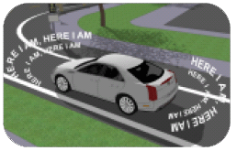
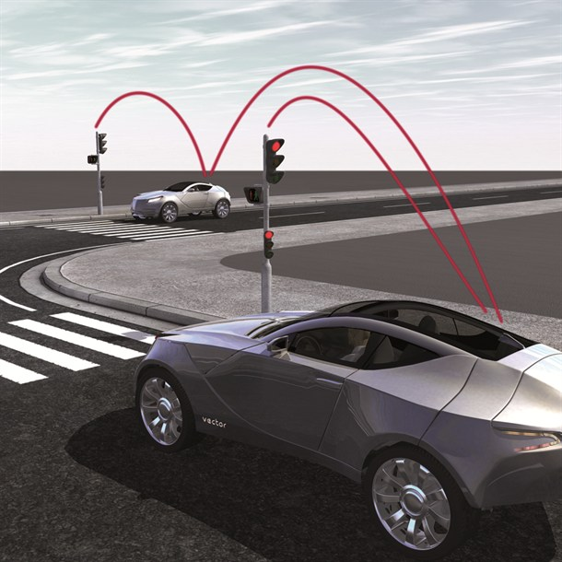
Összekapcsolva…
V2V - Tájékoztasd a forgalomban résztvevőket (IEEE 802.11p) ¹
Cooperative awareness message (CAM) (ETSI TS 102 637-2) ²
Decentralized environmental notification message (DENM) (ETSI TS 102 637-3) ³
Kihívás: 10 Hz CAM broadcast a 2 x 10 MHz-es csatornán hamar channel congestion-t okoz. Congestion menedzsment? Csomagméret csökkentés? Broadcast frekvencia csökkentés?
extra adat mindenkinek
4
https://standards.ieee.org/findstds/standard/802.11p-2010.html
http://www.etsi.org/deliver/etsi_ts/102600_102699/10263702/01.02.01_60/ts_10263702v010201p.pdf
http://www.etsi.org/deliver/etsi_ts/102600_102699/10263703/01.01.01_60/ts_10263703v010101p.pdf
https://hal.inria.fr/hal-00799218/document
¹
²
³
4

Slide 9
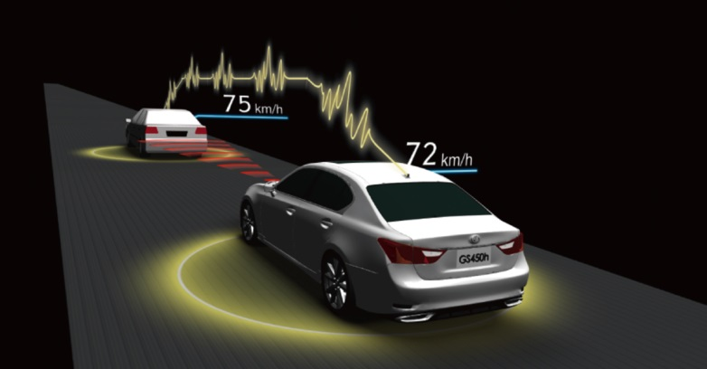
Közösen…
V2V - Kooperatív ADAS (IEEE 802.11p)
Kihívás: Nincs egységes ADAS implementáció - konfiguráció.
Megbízni vagy sem a másik gyártó termékében?
Ki a felelős ha megtörténik a baj? *
Egységes szabványra, szabályozásra van szükség.
Az én érzékelőm a tied is
*
http://www.imobilitysupport.eu/library/imobility-forum/working-groups/active/legal-issues/meetings-8/2012-6/10-jul-2012/1869-li-wg-legal-aspects-of-cooperative-systems-c2x-10-jul-2012/file
Notes:
SAE J2399: Adaptive Cruise Control (Acc) Operating Characteristics and User Interface
ISO 15622: Intelligent transport systems -- Adaptive Cruise Control systems -- Performance requirements and test procedures

Slide 10
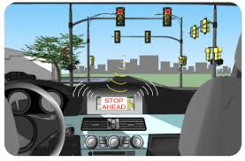
Okosabban…
V2I – I2V – Interakció a forgalomirányítási infrastruktúrával
Signal phase and timing (Spat) (SAE J2735 & ISO/AWI TS 19091)
Jármű szenzor adatok (ISO TS 29284, stb)
Forgalom és utazási információk (TMC & TPEG) (ISO 14819 és ISO TS 21219)
Kihívás: Kié a járműből származó adat? Hogyan használható fel? Személyiségi jogok? Használható az adat rendőri célokra?
Egységes szabványra és szabályozásra van szükség.
Prioritás-kezelés a közlekedésben

Slide 11
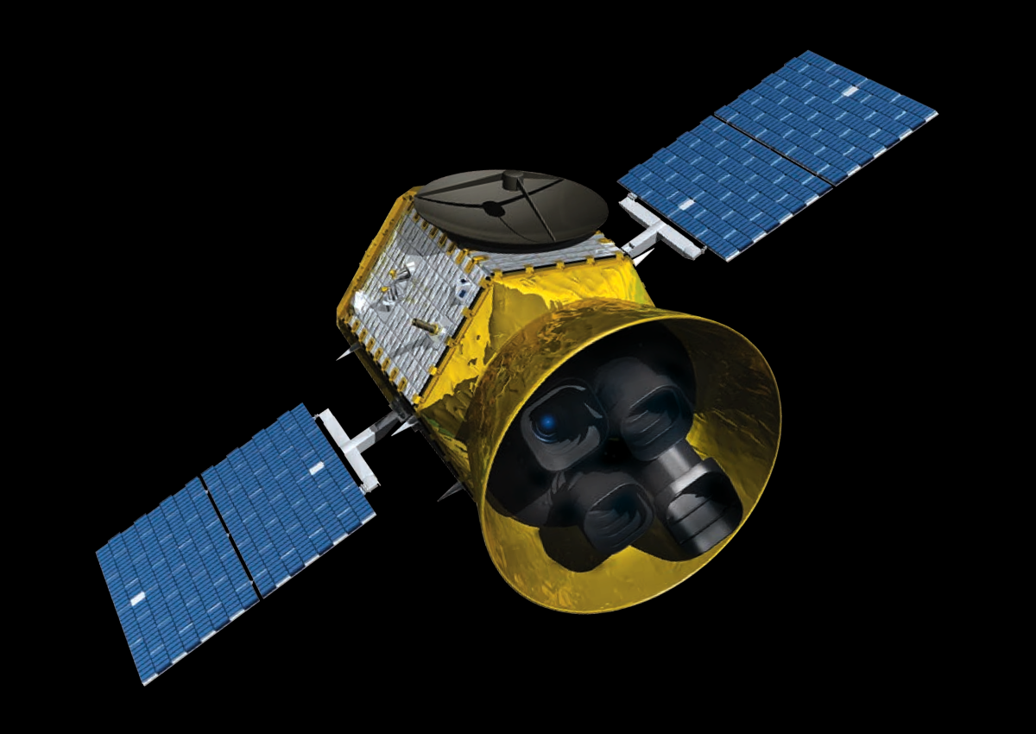
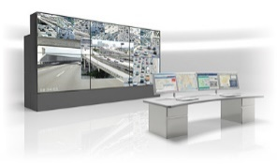
Globális use-case
Hívásfogadó központ
OEM felhő
GPS
Hívásfogadó központ
I2I kommunikáció
E-Call
Forgalomirányító központ
I2I kommunikáció
I2I kommunikáció
E-Call
V2I & I2V kommunikáció
V2I & I2V
kommunikáció
I2I kommunikáció
SPaT
Automatikus
útdíj befizetés
VMS
Jármű adat
RoadWorks
V2V kommunikáció
Forgalmi információ
TPEG TEC
Jármű adat
V2I & I2V
kommunikáció
V2I & I2V
kommunikáció
CAM
DENM
CAM
DENM
V2V kommunikáció
Forgalomirá-
nyító lámpa
DENM
DENM
IVS
IVS
Baleseti
helyszín
Jármű platoon vezetővel
Szerencsétlenül járt autó által
értesített fékező jármű
Útmenti adatszol-
gáltató egység

Slide 12
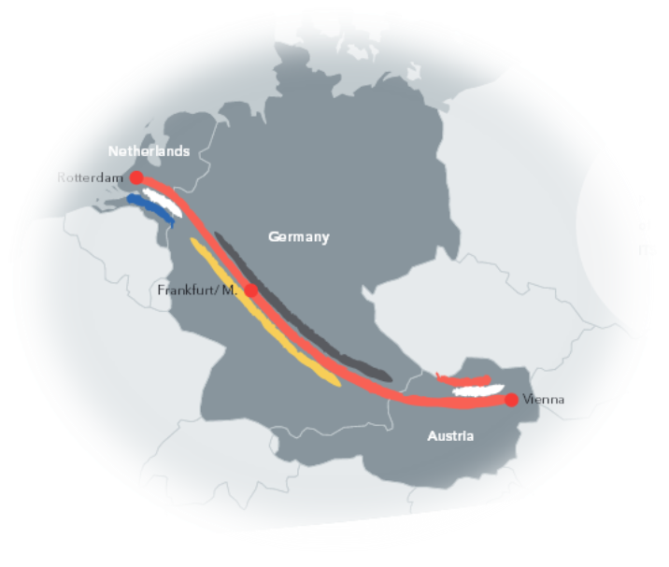
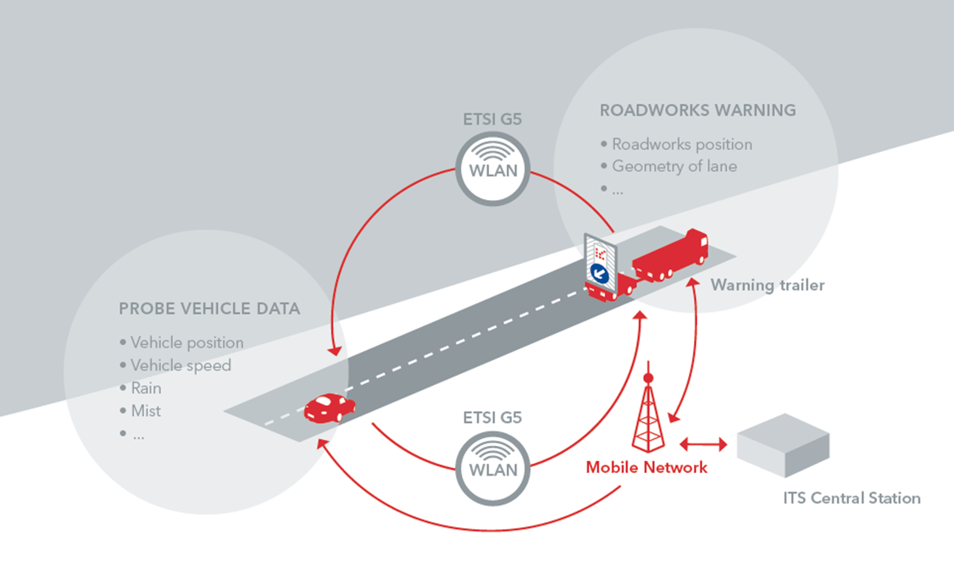
Kooperatív IKR Európában
Holland-német-osztrák kooperatív IKR folyosó

Slide 13
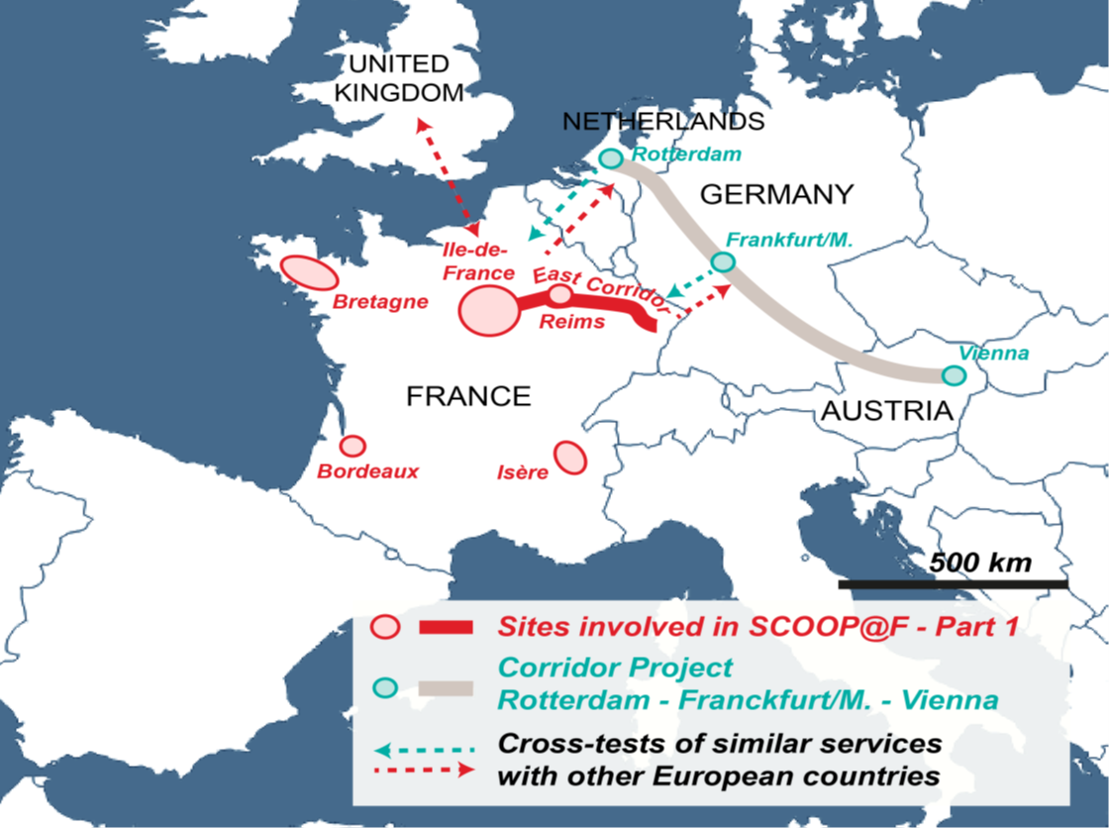
Kooperatív IKR Európában
Francia kooperatív IKR folyosó

Slide 14
Vezető nélküli járművek
Jelentős technológiai áttörés – jogi akadályok & szabványok hiánya
Felelősség kérdése
Kapcsolattal vagy kapcsolat nélkül?
Járművek és infrastruktúra – holisztikus megközelítés
Tömegközlekedésben és/vagy személyautókban?
Autópályán vagy városi környezetben?
Biztonság? Hogyan?
Humán faktor?
Notes:
Vienna convention on road vehicles: article 8 paragraph 1: Every moving vehicle or combination of vehicles shall have a driver.
Vienna convention on road vehicles: article 8 paragraph 5: Every driver shall at all times be able to control his vehicle or to guide his animals.

Slide 15
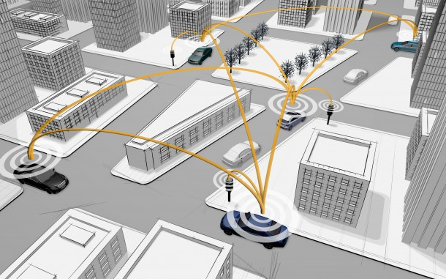
További kihívások
Ipari és nemzetközi szabványok (SAE, IEEE, ETSI, ISO, ITU-T...)
Jogi környezet technológiai fejlődésnek megfelelő átalakítása (ld. vezetés közbeni telefonálás, személyiségi jogok, felelőség)
Kommunikáció, geo-disszemináció, IoT, IPv6, big data, cloud computing
Intelligencia a járműben vagy a felhőben?
Érzékelő- és adatfúzió
Pontos térképek és pozícionálás (cm)
Interoperabilitás
Hol van a kritikus tömeg?
Intelligens közlekedés - Intelligens város

Slide 16
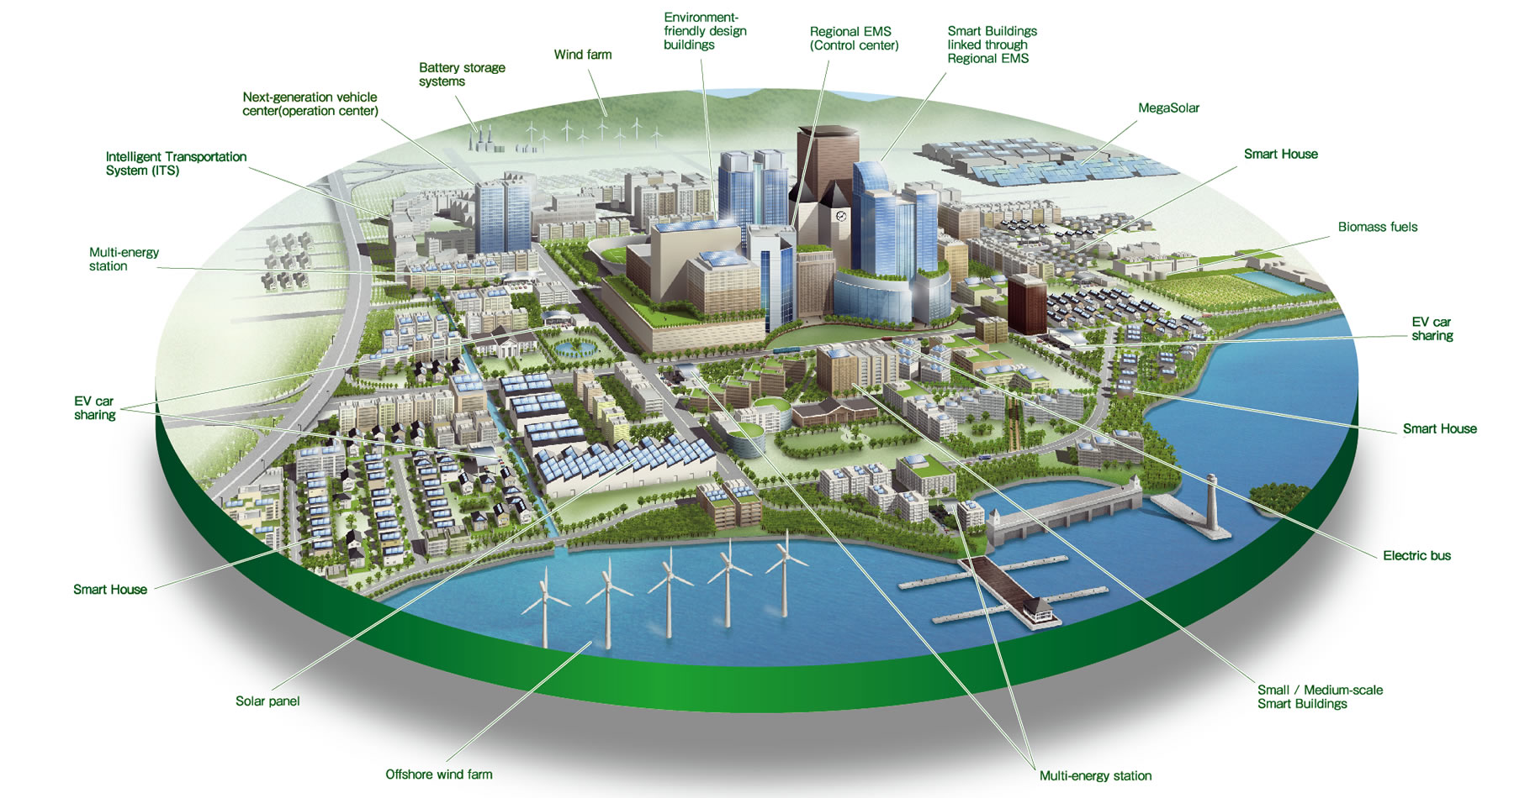
A helye az okos városban

Slide 17
Köszönöm a figyelmet
andras.csepinszky@nng.com

